Slide 1
Android架构及开发经验谈
刘 昭

Slide 2
架构选择
官方Demo
推荐架构
网络通信
图片
其它

Slide 3
需求
低藕合
高复用
易测试
好维护

Slide 4
选择
MVC
MVVM
插件
web
MVP
Clean
Flux
Notes:
架构最核心的目的就是为了解耦，提高程序维护性，不同的架构模式只是解决问题的一种思维体现，合适的就是最好的，切勿过度架构。

Slide 5
MVP
Model 对应实体模型和业务逻辑；
View 对应于Activity/Fragment，负责View的绘制以及与用户交互
Presenter 负责完成View于Model间的交互
View
Presenter
Model
Notes:
View和Model之间没有联系，View通过接口向Presenter来传递用户操作，Model不主动和Presenter联系，被动的等着Presenter来调用其接口，Presenter通过接口和View/Model来联系。
面向接口编程思维：换实现不换协议。

Slide 6
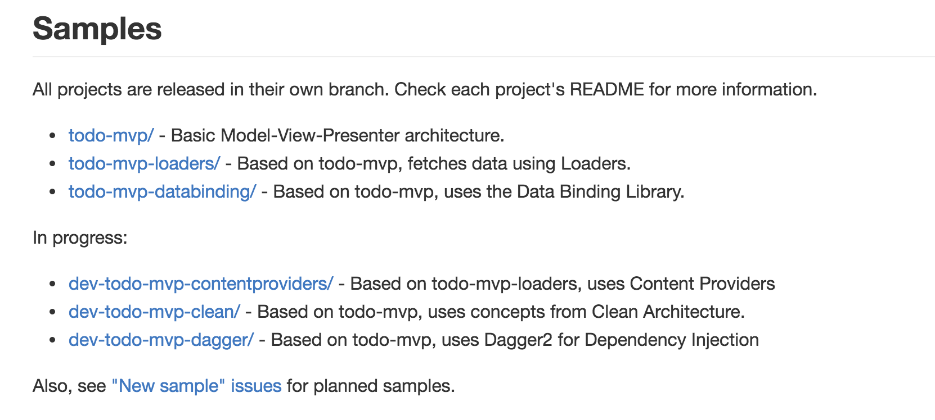
GoogleSample-Android-Architecture
https://github.com/googlesamples/android-architecture
Notes:
google官方对于架构的态度一直是非常开放的，让开发者自主选择组织和架构app的方式，期望能留给开发者更多的灵活性。
google在官方示例中给出了一系列不同架构的app实现，这对于一直困惑于到底该用何种架构的android开发者来说确实是福音，开发者只要根据自己项目的情况，在不同的实现中选择一种即可，当然google也明确表示了这些示例只是用来做参考，而并不是要为了当做标准。
具体选择还是需要开发者自己来做决定，每个项目的说明文件中都说明了该实现的特性。app规模、团队状况、维护工作量的大小、平板是否支持、代码简洁程度偏好，这些都会影响你的选择。
此处看源码。

Slide 7
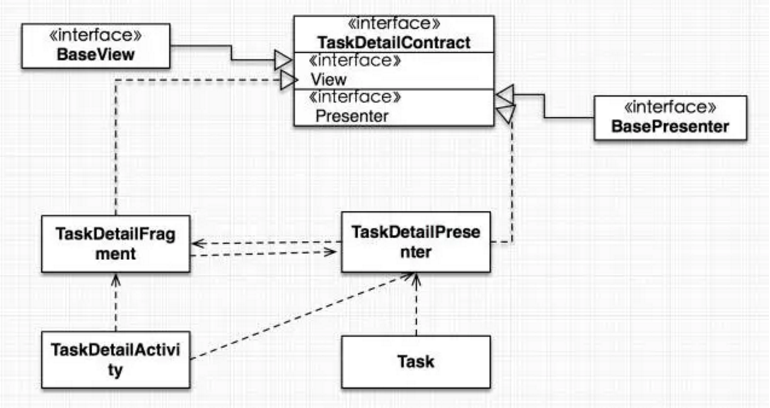
Notes:
官方的实现中加入了契约类来统一管理view与presenter的所有的接口，这种方式使得view与presenter中有哪些功能，一目了然，维护起来也方便。
activity在项目中是一个全局的控制者，负责创建view以及presenter实例。
实例中将fragment作为view层的实现类，为什么是fragment呢？有两个原因，第一个原因是我们把activity作为一个全局控制类来创建对象，把fragment作为view，这样两者就能各司其职。第二个原因是因为fragment比较灵活，能够方便的处理界面适配的问题。

Slide 8
官方MVPDemo总结
1、复杂度：我们可以从上面的分析看出整体的复杂度还是较低的，易学的；
2、可测试性：由于将UI代码与业务代码进行了拆分，整体的可测试性非常的好，UI层和业务层可以分别进行单元测试；
3、可维护性和可扩展性，由于架构的引入，虽然代码量有了一定的上升，但是由于界限非常清晰，各个类职责都非常明确且单一，后期的扩展，维护都会更加容易。

Slide 9
现有Android架构可修改部分
1、层次并不清晰；
2、分包并不合理；
3、引入优秀开源库；

Slide 10
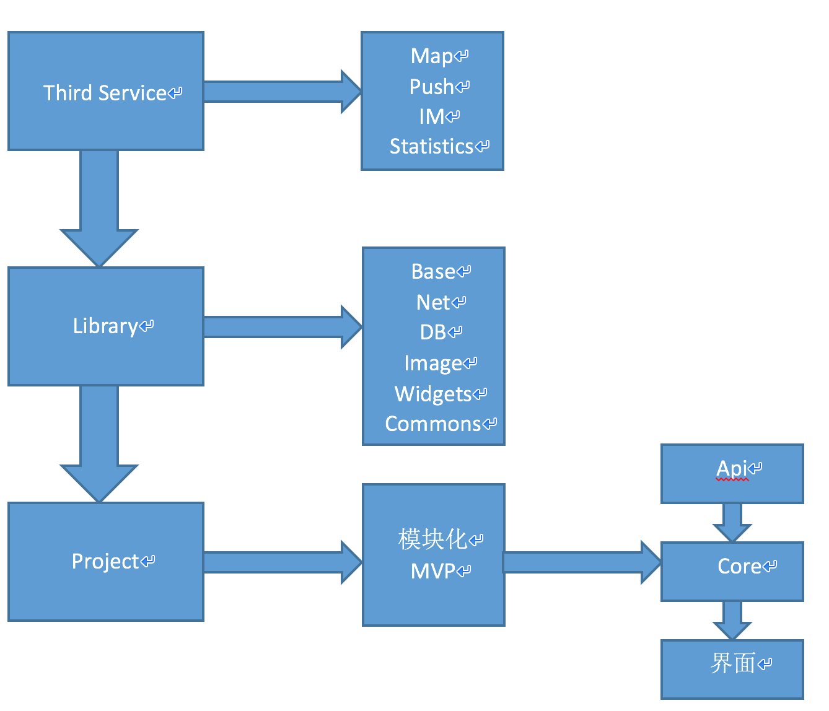
推荐架构
Notes:
脱离具体业务、App规模、团队现状、所处阶段等场景空谈架构就是耍流氓！！
依赖关系为自下往上进行依赖；
Third Service层封装第三方的服务：地图定位、推送、IM、统计等；
Library层封装常用开源库及通用组件；
Project层就是具体的App层，使用MVP架构。
Api——》Core——》界面，可以具体类比MVP。
引入的三方服务或者是开源库，必须进行二次封装，必须和具体业务代码解耦，减少替换成本！
提供公共方法调用者无需考虑线程安全、并发等问题。

Slide 11
网络通信框架
AsyncHttpClient
Volley
Retrofit
Android 6.0剔除了Apach HttpClient包
AsyncHttpClient基于HttpClient、Volley2.3以下依赖于HttpClient
OkHttp的横空出世，迅速得到官方认可，Android4.4的源码中可以看到HttpURLConnection已经替换成OkHttp实现。

Slide 12
网络通信框架需要考虑的
健壮、稳定；
并发处理；
缓存处理；
重连机制；
易于定制、扩展；

Slide 13
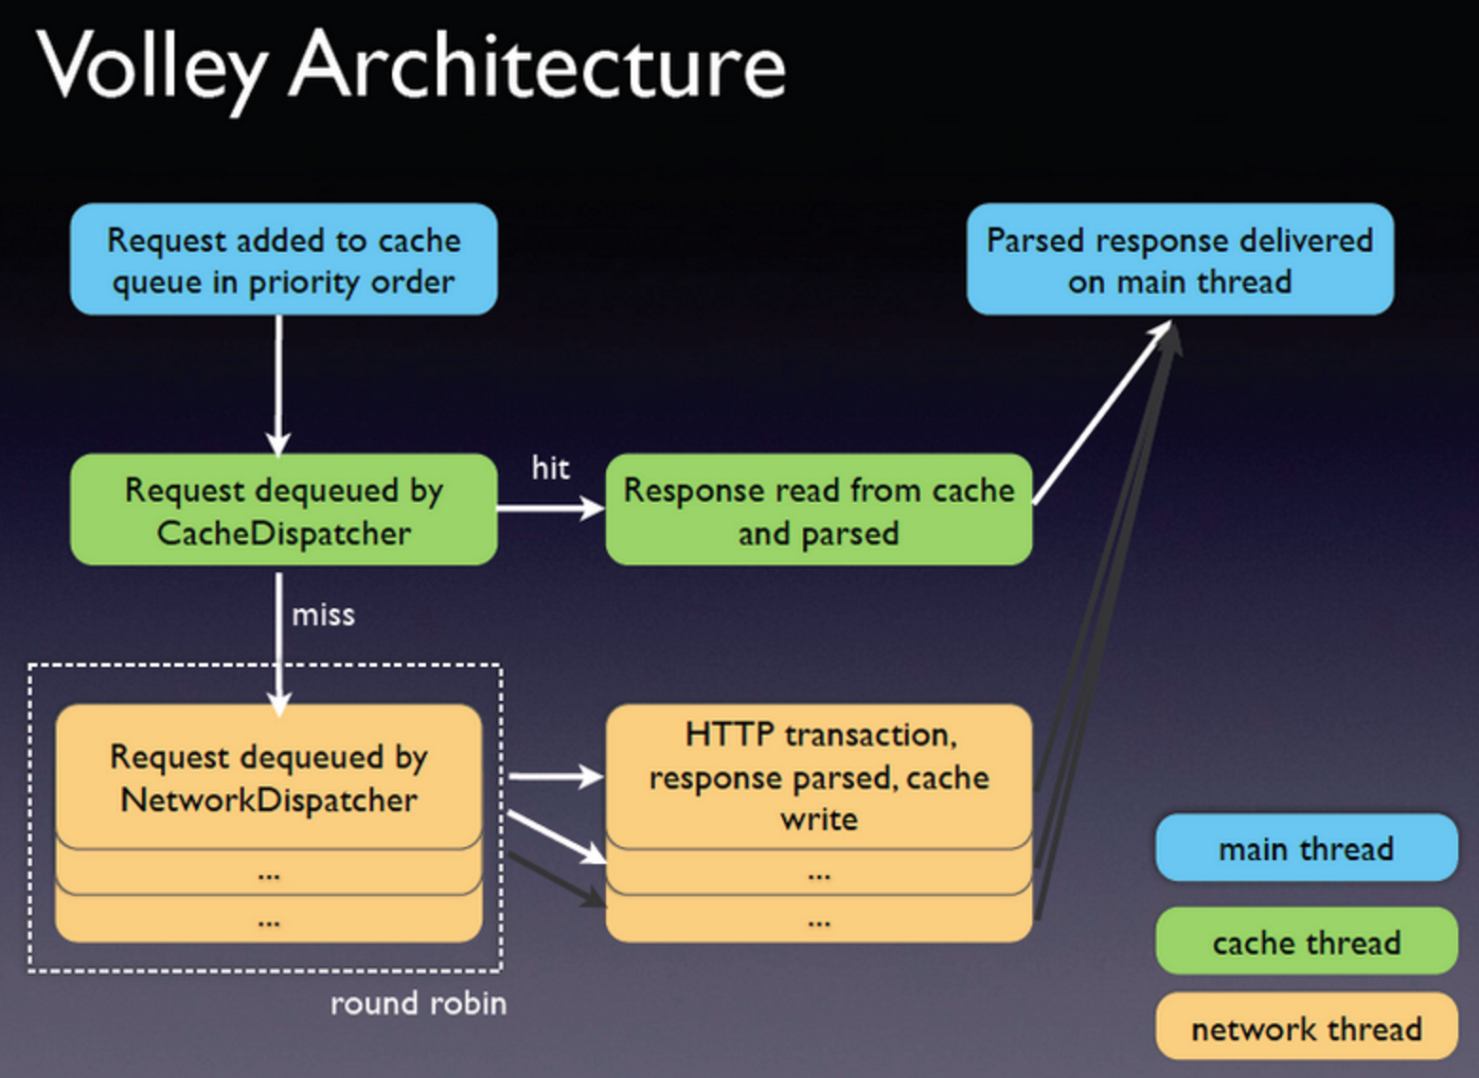
Volley

Slide 14
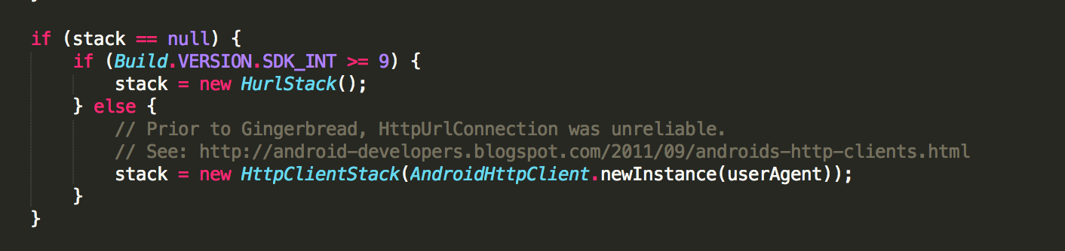
Volley优、缺点
短、平、快；
Why？
并不是专一的网络库，还有对Image的处理；
2.3以下对HttpClient的依赖；
不能简单定制并发数量。
Notes:
Volley中定义了一个类：ByteArrayPool。起到的作用：不必每次存数据都要进行内存分配，而是先查找缓冲池中有无适合的内存区域，如果有，直接拿来用，从而减少内存分配的次数。

Slide 15
Retrofit2.0
性能出色；
基于流行的OkHttp；
特别适合RestFul Api；
支持RxJava；
易于扩展定制；
趋势所在。
Notes:
OkHttpClient：发送网络请求的工具 RequestFactory： 类似于Volley中的Request，包含了HTTP请求的Url、Header信息，MediaType、Method以及RequestAction数组
CallAdapter：HTTP请求返回数据的类型
Converter：数据转换器
统一加Header、打Log、解析等都有解决途径。

Slide 16
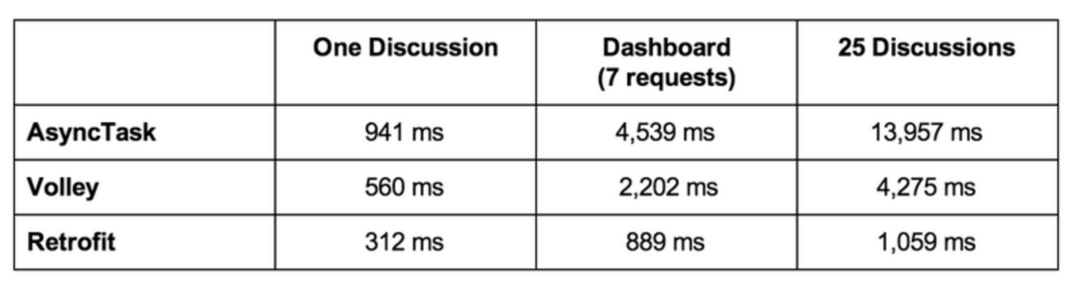
网络请求库对比
对比：http://stackoverflow.com/questions/16902716/comparison-of-android-networking-libraries-okhttp-retrofit-volley
http://instructure.github.io/blog/2013/12/09/volley-vs-retrofit/
Retrofit开源地址：https://github.com/square/retrofit

Slide 17
问题
Volley和OkHttp能不能连起来用？

Slide 18
图片库
UniversalImageLoader
Picasso
Fresco
考虑问题：
压缩算法、多级缓存、缓存策略、内存、存储效率、版本兼容等。

Slide 19
Fresco
图片不存储在Java heap，而是存储在ashmemheap，中间的字节buffer同样位于native heap。使应用有更多内存空间，降低OOM风险，减少GC次数，避免GC频繁导致的卡顿。
两层内存缓存，一层存储缓存。
侵入性强。
http://www.fresco-cn.org/

Slide 20
一些库的使用
LeakCanary：定位内存泄露
ANRWatchDog/BlockCanary；定位卡顿（原理不一样）
EventBus：事件订阅发布模块。
FastJson：反射的影响？ASM、编译时构建索引等。
Notes:
前两个库都可以直接以Notification的形式展示出来，非常方便！
ASM：字节码框架。

Slide 21
开发工具
GsonFormat：直接生成Model类；
PostMan、JsonOnlineViewer：测试接口；
Fiddler、Charles：抓包工具；
Layout ID Converter：避免View查找；
Adb-idea：AS面板直接执行Adb命令；

Slide 22
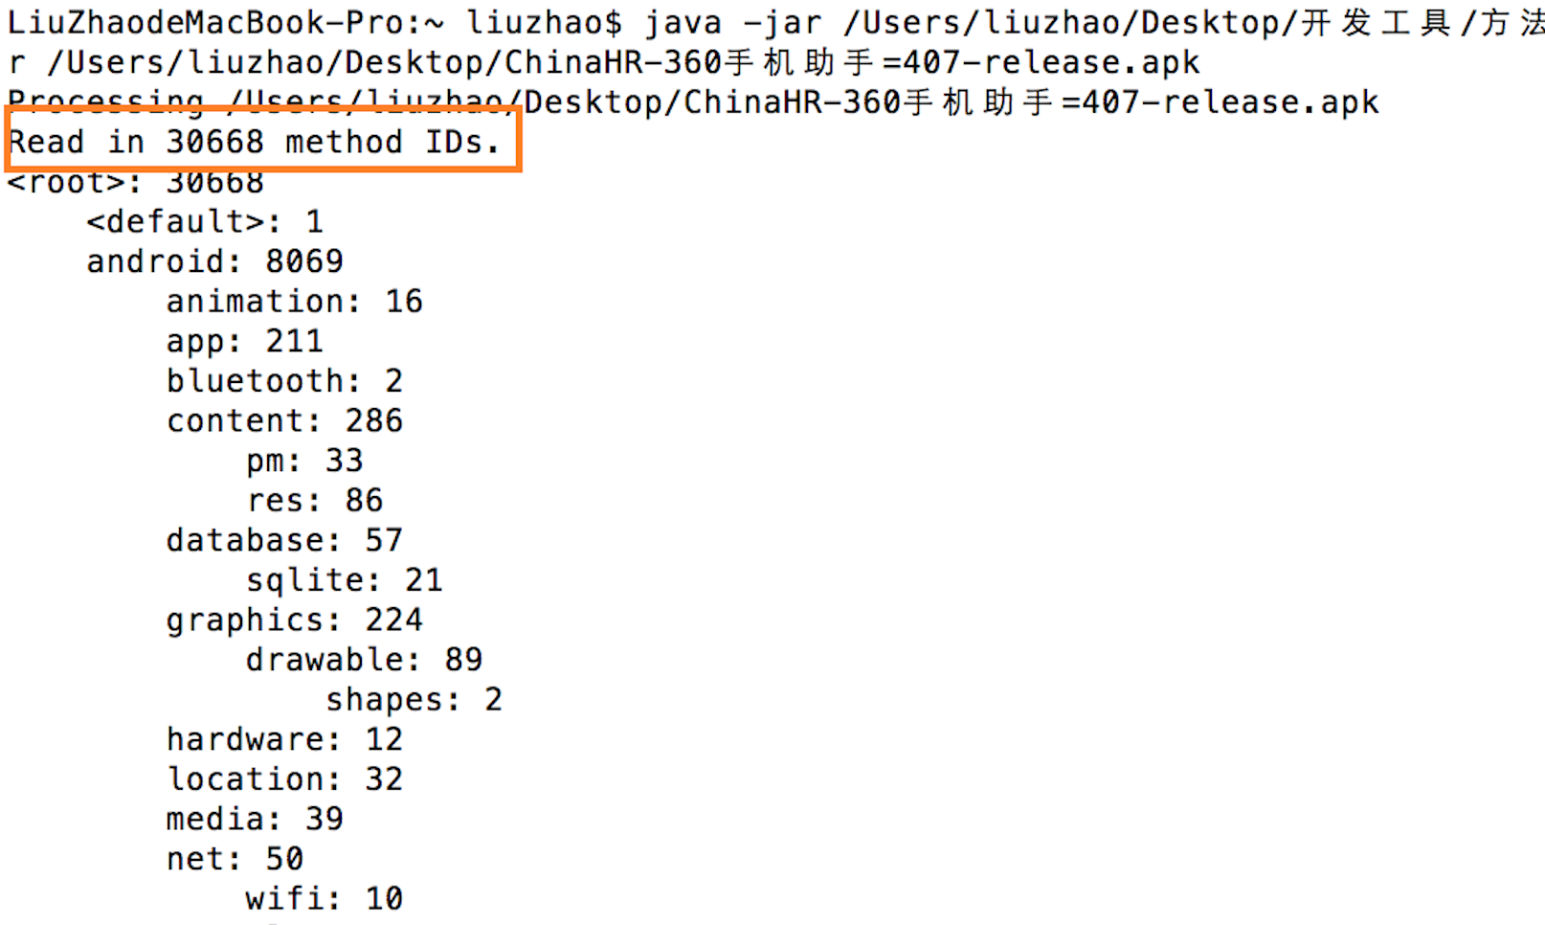
杂谈：官方Demo中使用了Guava库，包含了14k的方法数。
我们在开发中引库需要在实际使用功能与方法数之间做衡量，不要因为某一个功能而引入一个方法数很大的库。
目前Android端代码Id数31k。
Notes:
方法数超标问题现在可以解决，但是也应注意库的方法数。

Slide 23
Thank You

